Slide 1
Jabatan Hal Ehwal Agama Terengganu
KHUTBAH MULTIMEDIA
Siri: 30/2024
20 Muharram 1446 H : 26 Julai 2024
NEGERI
BERSYARIAT,
MEMBAWA
KEBERKATAN
http://e-khutbah.terengganu.gov.my

Slide 2
Pujian Kepada Allah SWT
الْحَمْدُ لِلّٰهِ
Segala puji-pujian hanya bagi Allah SWT

Slide 3
Syahadah
وَأَشْهَدُ أَنْ لَا إِلٰهَ إِلَّا اللهُ وَحْدَهُ لَا شَرِيْكَ لَهُ،
وَأَشْهَدُ أَنَّ مُحَمَّدًا عَبْدُهُ وَرَسُوْلُهُ
Aku bersaksi bahawa tiada Tuhan melainkan Allah semata-mata, tiada sekutu bagi-Nya, dan aku bersaksi bahawa Muhammad adalah hamba dan Rasul-Nya.

Slide 4
Selawat Ke Atas Nabi Muhammad SAW
اللّٰهُمَّ صَلِّ وَسَلِّمْ عَلَى سَيِّدِنَا مُحَمَّدٍ، وَعَلَى آلِهِ وَصَحْبِهِ أَجْمَعِينَ
Ya Allah, selawat dan salam ke atas junjungan kami Muhammad, dan ke atas keluarganya dan semua Sahabatnya

Slide 5
Pesanan Takwa
اِتَّقُوا اللهَ
“Bertaqwalah kepada Allah”

Slide 6
Tajuk
Khutbah Hari Ini:
NEGERI
BERSYARIAT,
MEMBAWA
KEBERKATAN
20 Muharram 1446H/ 26 Julai 2024

Slide 7
Syariat Islam adalah sistem peraturan yang ditetapkan oleh Allah SWT untuk mengatur kehidupan manusia. Ia meliputi semua aspek kehidupan, termasuk ibadah, muamalat, munakahat, dan jinayat.

Slide 8
Syariat Islam bukan hanya bersangkutan hukum hakam, tetapi ia adalah panduan hidup yang membawa keadilan, keamanan, dan kebahagiaan.

Slide 9
Firman Allah SWT dalam Surah Al-Ma'idah,
ayat 49:
Maksudnya: "Dan hendaklah kamu berhukum di antara mereka dengan apa yang Allah turunkan dan janganlah kamu mengikuti hawa nafsu mereka, dan berhati-hatilah kamu terhadap mereka supaya mereka tidak memalingkan kamu dari sebahagian apa yang telah Allah turunkan kepadamu."

Slide 10
Dalam sebuah hadith yang diriwayatkan oleh Ibn Majah, Rasulullah SAW bersabda yang bermaksud:
"Tidak zahir dan tersebar maksiat zina dalam sesuatu kaum, kecuali akan tersebar taun dan penyakit berjangkit yang tidak pernah berlaku pada umat terdahulu. Dan tiadalah sesuatu kaum menghalang daripada membayar zakat, kecuali mereka akan dihalang titisan air hujan dari langit. Kalaulah tidak kerana haiwan-haiwan, pastinya mereka tidak akan menerima hujan."

Slide 11
Salah satu prinsip utama dalam syariat Islam ialah pelaksanaan amar makruf dan nahi mungkar iaitu menyuruh kepada kebaikan dan mencegah kemungkaran.
Tugas ini bukan hanya terletak di bahu para pemimpin atau ulama sahaja, tetapi ia adalah tanggungjawab setiap individu dalam masyarakat mengikut kemampuan masing-masing.

Slide 12
Rasulullah SAW bersabda dalam sebuah hadith yang diriwayatkan oleh Imam Muslim:
Maksudnya: "Barangsiapa yang menunjukkan kepada kebaikan, maka dia akan mendapat pahala seperti pahala orang yang melakukannya."

Slide 13
Imam Muslim juga meriwayatkan dalam sahihnya bahawa Rasulullah SAW bersabda:
Maksudnya: Barangsiapa di antara kamu yang melihat kemungkaran, hendaklah dia mengubahnya dengan tangannya. Apabila dia tidak mampu, maka dengan lisannya. Dan jika dia tidak mampu, maka dengan hatinya. Sesungguhnya itu adalah selemah-lemah iman.

Slide 14
Hadith-hadith ini menekankan betapa pentingnya peranan setiap individu dalam menyebarkan kebaikan dan mencegah kemungkaran. Apabila kita bersama-sama melaksanakan amar makruf dan nahi mungkar, kita akan mencipta sebuah masyarakat yang penuh dengan nilai-nilai murni dan keberkatan.

Slide 15
Firman Allah SWT dalam Surah Ali Imran, ayat 104:
Maksudnya: Dan hendaklah ada di antara kamu segolongan umat yang menyeru kepada kebaikan, menyuruh kepada yang makruf dan mencegah dari yang mungkar; merekalah orang-orang yang beruntung.

Slide 16
Keberanian melanggar syariat Allah dan hiburan yang melampau boleh mengundang kemurkaan Allah SWT. Terdapat contoh yang jelas dalam Al-Quran tentang kaum-kaum yang diturunkan bala akibat melanggar perintah-Nya.

Slide 17
Kaum Nabi Nuh, Kaum ‘Aad, Thamud dan Kaum Lut adalah antara kaum yang ingkar kepada ajaran yang disampaikan oleh nabi mereka dan mencabar Allah SWT.

Slide 18
Seruan Khatib
Apabila syariat Islam dilaksanakan dengan ikhlas dan penuh ketaatan, ia akan membawa keberkatan dan kerahmatan kepada negeri dan penduduknya. Syariat yang dilaksanakan dengan adil akan membentuk masyarakat yang harmoni, aman, dan sejahtera.

Slide 19
Seruan Khatib
Justeru, marilah kita bersama-sama berusaha untuk melaksanakan syariat Islam dalam kehidupan kita dan dalam negeri kita. Marilah kita menjadi contoh kepada masyarakat lain tentang keindahan Islam yang sebenar dengan mempraktikan akhlak mulia dan amar makruf, nahi munkar. Moga-moga dengan melaksanakan syariat Islam, kita akan mendapat keberkatan dan kerahmatan dari Allah SWT.

Slide 20
أعُوذُ بِاللهِ مِنَ الشَّيْطَانِ الرَّجِيمِ
Maksudnya: : Dan Sekiranya penduduk negeri itu, beriman serta bertakwa, tentulah Kami bukakan kepada mereka keberkatan dari langit dan bumi. Tetapi mereka mendustakan (Rasul Kami) lalu Kami timpakan mereka dengan azab seksa disebabkan apa yang mereka telah usahakan.
( Surah Al-A’raf: 96)

Slide 21
بَارَكَ اللهُ لِي وَلَكُمْ بالْقُرْآنِ الْعَظِيْمِ.
وَنَفَعَنِي وَاِيَّاكُمْ بِمَا فِيْهِ مِنَ الآيَاتِ وَالذِّكْرِ الْحَكِيْمِ.
وَتَقَبَّلَ مِنِّي وَمِنْكُمْ تِلاوَتَهُ اِنَّهُ هُوَ السَّمِيْعُ الْعَلِيْمُ.
أقُوْلُ قَوْلِي هَذا وَأَسْتَغْفِرُ اللهَ الْعَظِيْمَ لِيْ وَلَكُمْ
وَلِسَائِرِ الْمُسْلِمِيْنَ وَالْمُسْلِمَاتِ وَالْمُؤْمِنِيْنَ وَالْمُؤْمِنَاتِ
فَاسْتَغْفِرُوْهُ إنَّهُ هُوَ الْغَفُوْرُ الرَّحِيْمُ.

Slide 22
Doa Antara Dua Khutbah
آمِينَ ، يَا مُوَفِّقَ الطَّائِعِينَ
وَفِّقنَا لِطَاعَتِكَ أَجمَعِينَ
وَتُب عَلَينَا وَعَلَى المُسلِمِينَ
وَاغفِر ذَنبَ مَن يَقُولُ: «أَستَغفِرُ اللهَ» العَظِيمَ
وَنَستَغفِرُ اللهَ

Slide 23
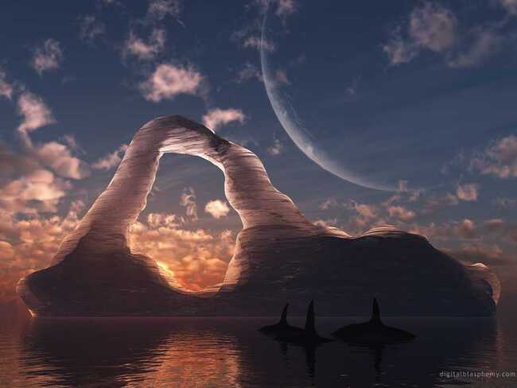
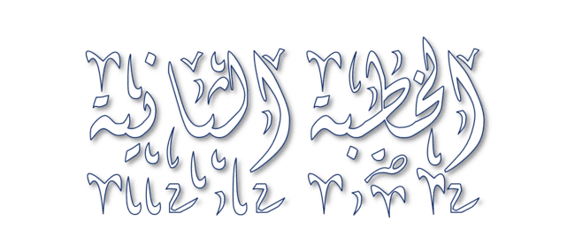

Slide 24
Pujian Kepada Allah S.W.T.
الْحَمْدُ لِلّٰهِ
Segala puji-pujian hanya
bagi Allah S.W.T.

Slide 25
Syahadah
وَأَشْهَدُ أَن لَّا إِلٰهَ إِلَّا اللهُ وَحْدَهُ لَا شَرِيْكَ لَهُ، وَأَشْهَدُ أَنَّ سَيِّدَنَا مُحَمَّدًا عَبْدُهُ وَرَسُوْلُهُ.
Dan aku bersaksi bahawa sesungguhnya tiada tuhan melainkan Allah, Yang Maha Esa, tiada sekutu bagi-Nya, dan juga aku bersaksi bahawa junjungan kami (Nabi) Muhammad (S.A.W) hamba-Nya dan rasul-Nya.

Slide 26
Selawat Ke Atas
Nabi Muhammad S.A.W
اللّٰهُمَّ صَلِّ وَسَلِّمْ وَبَارِكْ عَلَى سَيِّدِنَا مُحَمَّدٍ، وَعَلَى آلِهِ وَأَصْحَابِهِ أَجْمَعِيْنَ.
Ya Allah, cucurilah rahmat, kesejahteraan dan keberkatan ke atas junjungan kami (Nabi) Muhammad (S.A.W) dan ke atas keluarganya dan sekalian para Sahabatnya.

Slide 27
Seruan Takwa
اتَّقُوا اللهَ فَقَدْ فَازَ الْمُتَّقُوْنَ
Bertakwalah kepada Allah dengan sebenar-benarnya, sesungguhnya berjayalah orang-orang yang bertaqwa.

Slide 28
SERUAN KHATIB
Kehidupan di dunia ini perlu kepada interaksi antara satu sama lain. Tidak ada orang yang mampu mengurus kehidupan tanpa penglibatan orang lain. Itulah sunnatullah dalam kehidupan.

Slide 29
SERUAN KHATIB
Justeru, pereratkanlah hubungan sesama manusia dengan saling menghormati, sayang menyayangi dan bantu-membantu antara satu sama lain. Mudah-mudahan kesatuan umat Islam akan lebih kukuh dan kesejahteraan akan dapat dikecapi bersama.

Slide 30
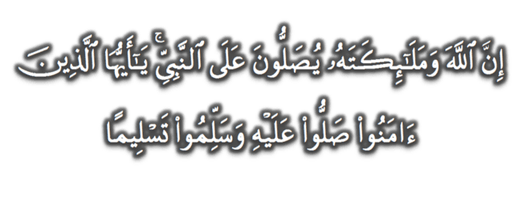
Seruan
Memperbanyakkan ucapan selawat dan salam kepada Rasulullah SAW
(Surah Al-Ahzab : Ayat 56)
“Sesungguhnya Allah Taala Dan Para MalaikatNya Sentiasa Berselawat Ke Atas Nabi (Muhammad).
Wahai Orang-orang Beriman! Berselawatlah Kamu
Ke Atasnya Serta Ucapkanlah Salam Sejahtera Dengan Penghormatan Ke Atasnya Dengan Sepenuhnya”.

Slide 31
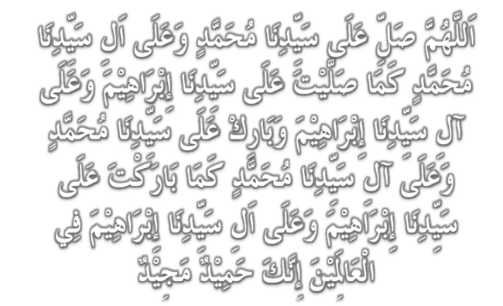
Selawat

Slide 32
DOA
اللّٰهُمَّ اغْفِرْ لِلْمُؤْمِنِيْنَ وَالْمُؤْمِنَاتِ، وَالمُسْلِمِيْنَ وَالْمُسْلِمَاتِ الأَحْيَاءِ مِنْهُمْ وَالأَمْوَات،
إِنَّكَ سَمِيْعٌ قَرِيْبٌ مُجِيْبُ الدَّعَوَات.
اللّٰهُمَّ ادْفَعْ عَنَّا الْبَلاءَ وَالْوَبَاءَ وَالْفَحْشَاءَ
مَا لا يَصْرِفُهُ غَيْرُكَ

Slide 33
DOA
اللّٰهُمَّ إِنَّا نَعُوذُ بِكَ مِنَ البَرَصِ وَالْجُنُونِ وَالْجُذَامِ وَمِن سَيِّئِ الأَسْقَامِ.
اللّٰهُمَّ اشْفِ مَرْضَانَا وَارْحَمْ مَّوْتَانَا، وَالْطُفْ بِنَا فِيمَا نَزَلَ بِنَا

Slide 34
Ya Allah…
Peliharakanlah
Kebawah Duli Yang Maha Mulia Raja Kami
Al-Wathiqu Billah Sultan Mizan Zainal Abidin Ibni Al-Marhum Sultan Mahmud
Al-Muktafi Billah Shah,
Limpahkanlah RahmatMu Untuk Baginda,
Juga Untuk Sultanah Nur Zahirah
Sultanah Terengganu
Dan Peliharakanlah Putera Puteri,
Ahli Keluarga, Keturunan dan Kerabat Baginda

Slide 35
Ya Allah…
Peliharakanlah Para Ulama’,
Semua Pembesar, Hakim-Hakim,
Pegawai Kerajaan dan Rakyat Jelata Baginda
Dari Kalangan Orang Islam dan
Mereka Yang Beriman Lelaki dan Perempuan
Di Dunia dan Akhirat Dengan Segala RahmatMu,
Wahai Allah Yang Maha Penyayang.
Ya Allah…
Peliharakanlah Juga Raja Muda Kami
Tengku Muhammad Ismail Ibni
Al-Wathiqu Billah Sultan Mizan Zainal Abidin

Slide 36
DOA
اللَّهُمَّ أَعِزَّ الإِسْلاَمَ وَالْمُسْلِمِيْنَ، وَأَذِلَّ الْمُعْتَدِيْنَ الظَّالِمِيْنَ، وَدَمِّرْ أَعْدَائَكَ أَعْدَاءَ الدِّيْنَ، وَانْصُرْنَا عَلَيْهِمْ يَا رَبَّ الْعَالَمِيْنَ
اللَّهُمَّ انْصُرْ إِخْوَانَنَا الْمُسْلِمِيْنَ وَالْمُجَاهِدِيْنَ فِيْ فَلَسْطِيْن وَفِيْ كُلِّ مَكَانٍ.

Slide 37
DOA …
Ya Allah,
Kami memohon hidayah dan petunjuk ke jalan kebenaran. Tetapkanlah iman kami di dalam agama-Mu. Basahilah lidah kami dengan bacaan al-Quran dan zikir kepada-Mu. Jadikanlah akhlak junjungan besar Nabi Muhammad SAW sebagai ikutan kami. Pereratkanlah hubungan sesama kami, saling bekerjasama dan bantu membantu dalam kebajikan dan taqwa.

Slide 38
DOA …
Ya Allah,
Jadikanlah negeri ini negeri yang aman, maju lagi diberkati. Bukakanlah pintu-pintu rezeki dari segala penjuru. Kurniakanlah kepada kami nikmat kesejahteraan yang berterusan. Jauhkanlah negeri kami ini daripada segala malapetaka, musibah dan apa jua kemurkaan-Mu.

Slide 39
DOA …
Ya Allah,
Anugerahkan pertolongan dan bantuanMu untuk saudara kami di Palestin. Berikanlah ketabahan dan kekuatan kepada mereka dalam menghadapi kekejaman rejim zionis. Peliharakanlah bumi Baitul Maqdis dan seluruh saudara kami di sana.
Amin Ya Rabbal alamin

Slide 40
DOA PENUTUP…
Kurniakanlah Kepada Kami Kebaikan Di Dunia Dan Kebaikan Di Akhirat Serta Hindarilah Kami Dari Seksaan Neraka

Slide 41
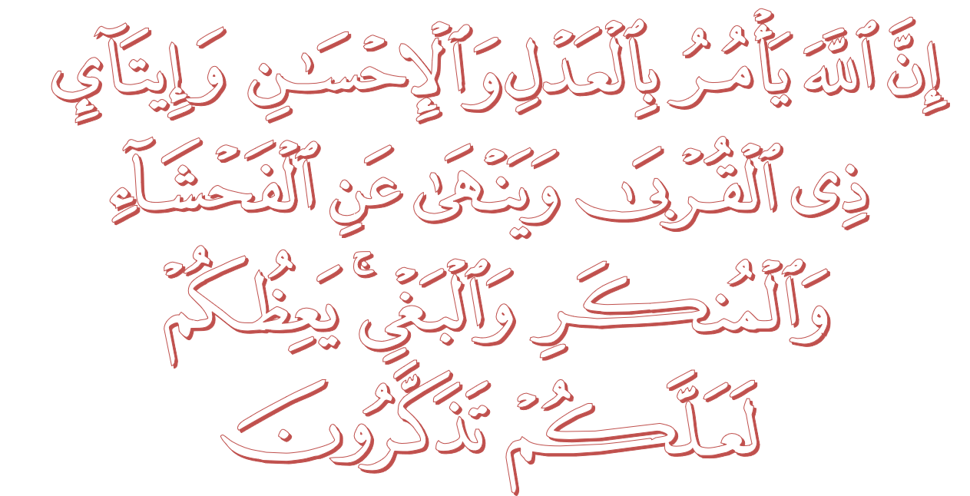
عِبَادَ اللهِ!

Slide 43
قُوْمُوْا إِلَى صَلاتِكُمْ،
يَرْحَمْكُمُ الله

